Slide 1
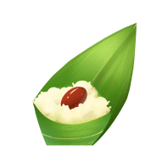
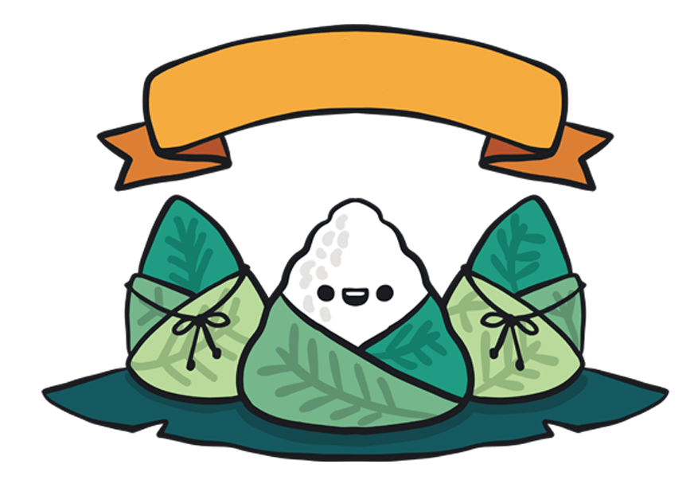
端午食粽
午
节
快
端
乐

Slide 2
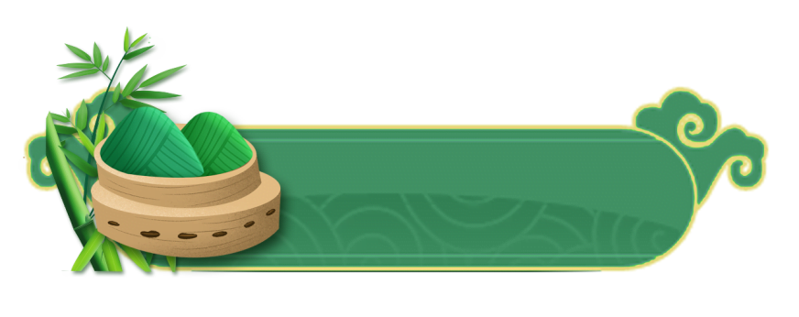
目录
端午节
粽禁忌
食粽典故
教你包粽子

Slide 3
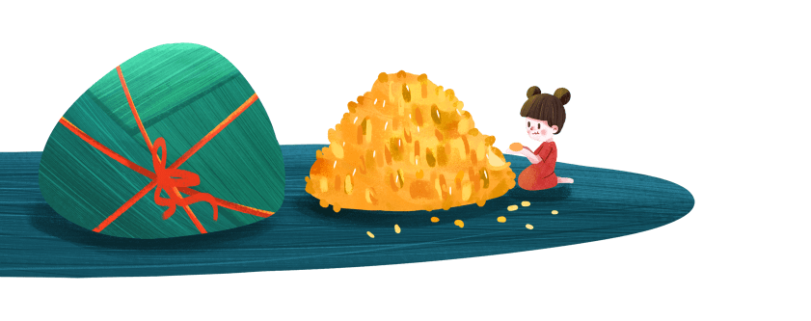
端午节
01

Slide 4
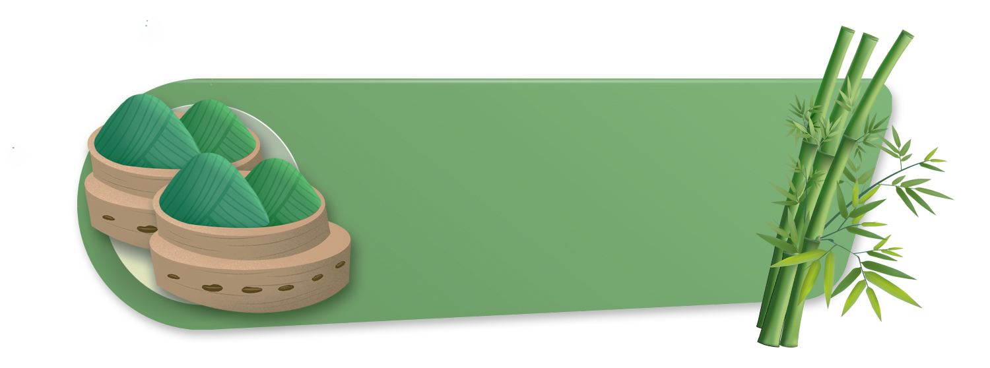
端午节
端午节，又称端阳节、龙舟节、重午节、龙节、正阳节、天中节等，节期在农历五月初五，是中国民间的传统节日。

Slide 5
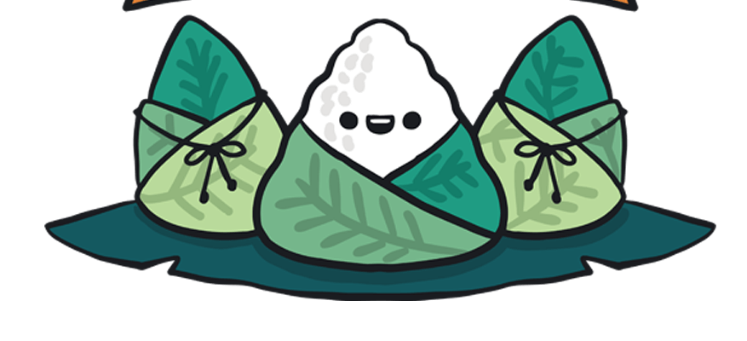
端午节源自天象崇拜，由上古时代祭龙演变而来。仲夏端午，苍龙七宿飞升至正南中天，是龙飞天的日子，即如《易经·乾卦》第五爻的爻辞曰：“飞龙在天”。端午日龙星既“得中”又“得正”，乃大吉大利之象。端午节的起源涵盖了古老星象文化、人文哲学等方面内容，蕴含着深邃丰厚的文化内涵；在传承发展中杂揉了多种民俗为一体，节俗内容丰富。
端午节

Slide 6
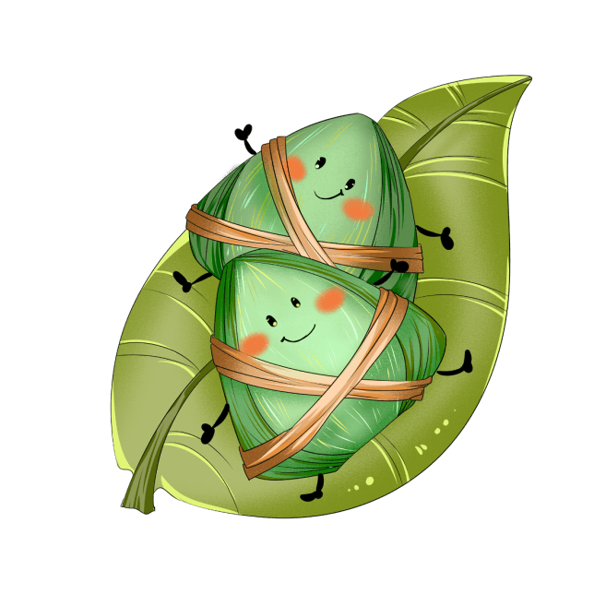
端午节
端午节与春节、清明节、中秋节并称为中国四大传统节日。端午文化在世界上影响广泛，世界上一些国家和地区也有庆贺端午的活动。2006年5月，国务院将其列入首批国家级非物质文化遗产名录；自2008年起，被列为国家法定节假日。2009年9月，联合国教科文组织正式批准将其列入《人类非物质文化遗产代表作名录》，端午节成为中国首个入选世界非遗的节日。

Slide 7
节日习俗
端午节
拜神
祭祖
洗草
药水
挂艾草
与菖蒲
拴五色
丝线
扒龙舟
画额
采药
制凉茶
打午
时水
放纸鸢
避五毒
薰苍术
斗草
贴午
时符
打马球
佩豆娘
跳钟馗
饮蒲酒
朱砂酒

Slide 8
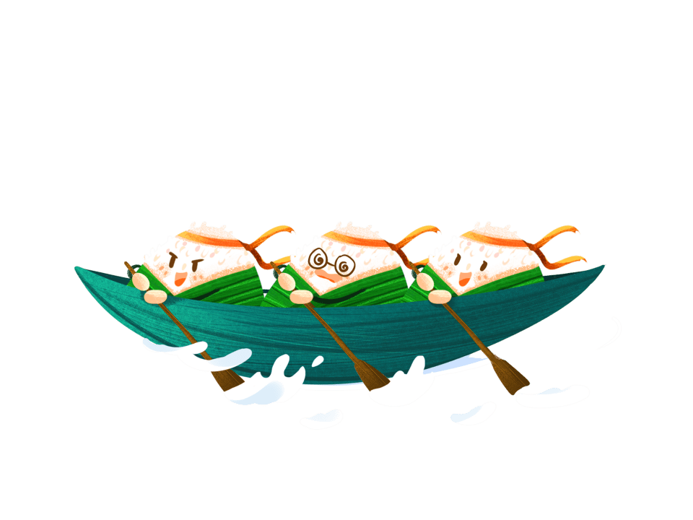
端午节
扒龙舟与食粽是端午节的两大礼俗，这两大礼俗在中国自古传承，至今不辍。

Slide 9
食粽典故
02

Slide 10
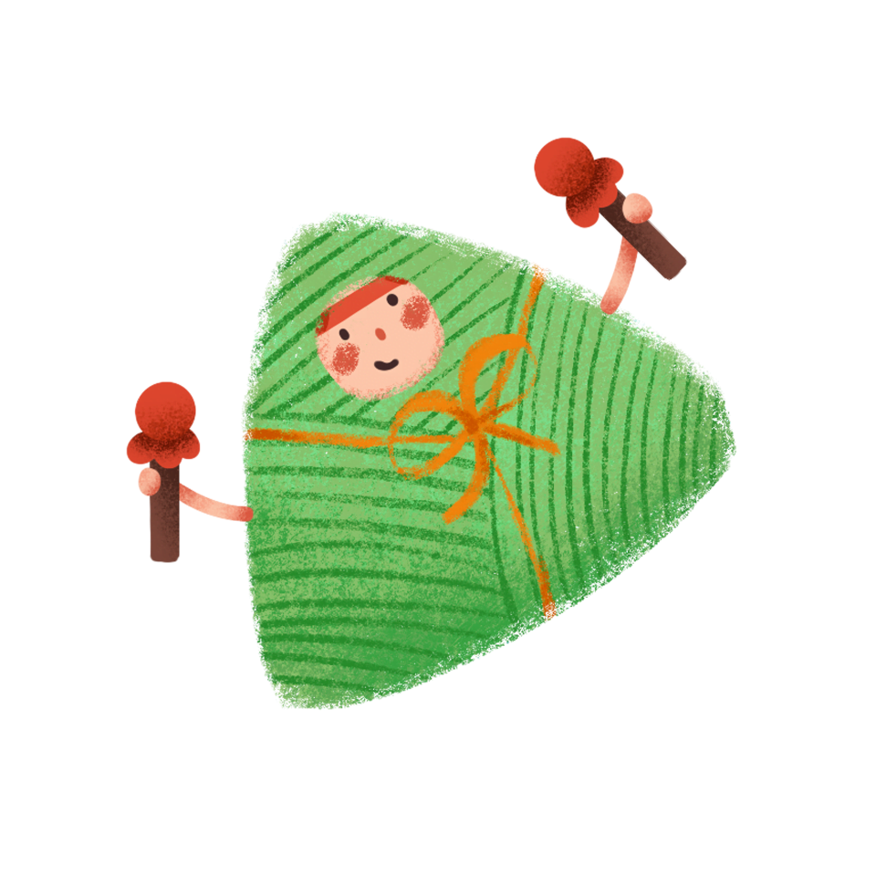
食粽典故
粽，即“粽籺”，俗称“粽子”，属“籺”的其中一种。“籺”是逢年过节时用来拜神祭祖的贡品，籺有很多品种，不同的节日会做不同的籺，做籺拜神祭祖是古老习俗。

Slide 11
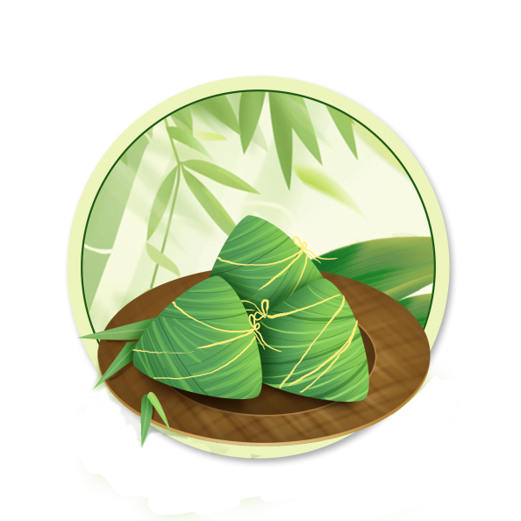
食粽典故
粽籺的主要材料是稻米、馅料和箬叶（或柊叶）等。由于各地饮食习惯的不同，粽子形成了南北风味；从口味上分，粽子有咸粽和甜粽两大类。
端午食粽之风俗，千百年来在中国盛行不衰，已成了中华民族影响最大、覆盖面最广的民间饮食习俗之一，而且流传到朝鲜、日本及东南亚诸国。

Slide 12
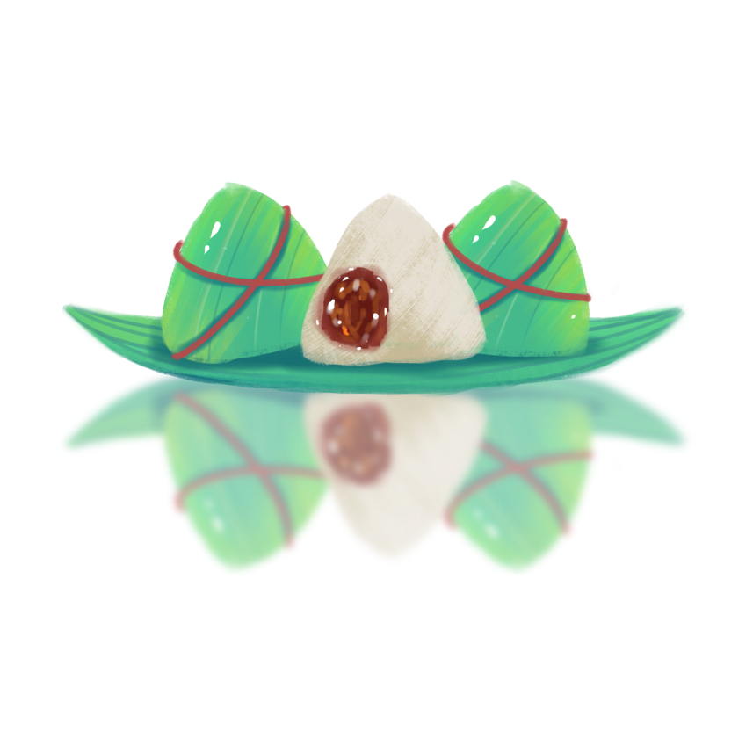
食粽典故
粽最初是作为端午节拜神祭祖的贡品；到了晋代时已经普及到全国各地并被正式定为端午节庆食物。晋周处的《风土记》：“仲夏端午，烹鹜角黍。”用菰叶（茭白叶）包黍米成牛角状，称"角黍"；用竹筒装米密封烤熟，称"筒粽"。东汉末年，以草木灰水浸泡黍米，因水中含碱，用菰叶包黍米成四角形，煮熟，成为广东碱水粽。

Slide 13
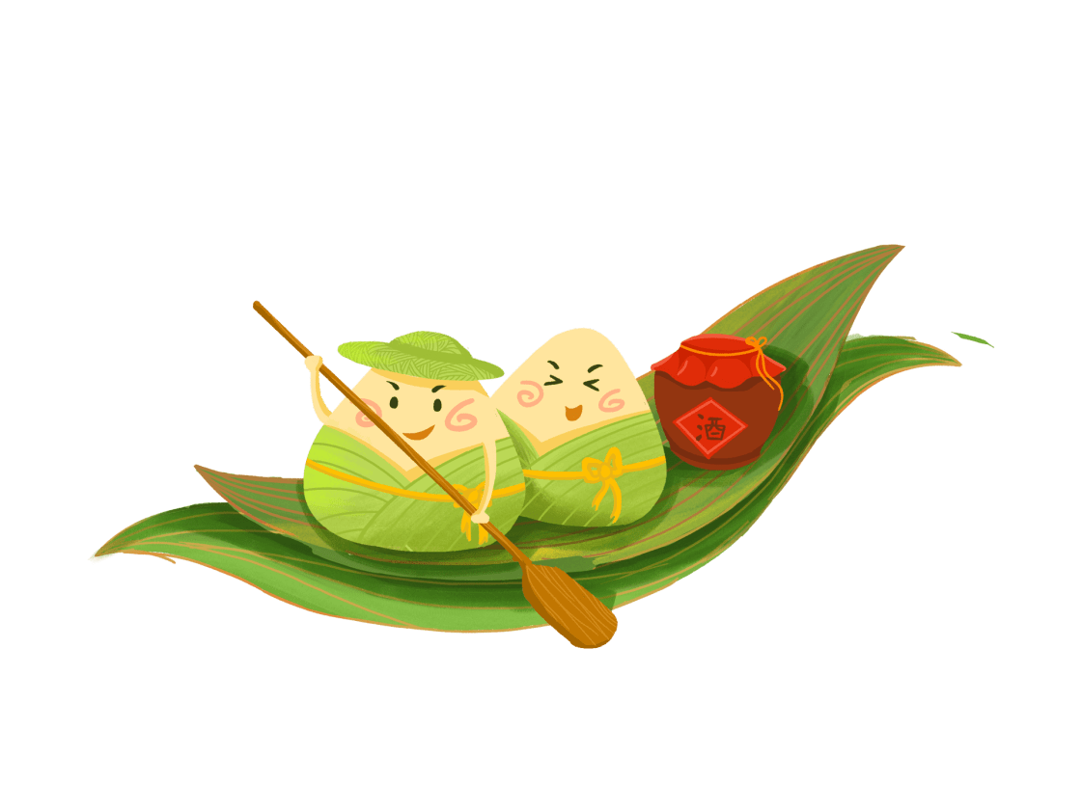
晋
食粽典故
晋代时，粽籺被正式定为端午节食品，时人周处《岳阳风土记》记载："俗以菰叶裹黍米，……煮之，合烂熟，于五月五日至夏至啖之，一名粽，一名黍。"南北朝时期，出现杂粽。米中掺杂禽兽肉、板栗、红枣、赤豆等，品种增多。粽子还用作交往的礼品。

Slide 14
唐
到了唐代，粽子的用米，已"白莹如玉"，其形状出现锥形、菱形。日本文献中就记载有"大唐粽子"。宋朝时，已有"蜜饯粽"，即果品入粽。诗人苏东坡有"时于粽里见杨梅"的诗句。
食粽典故
明清两代，粽子成了吉祥食品。清 屈大均《广东新语》：“五月自朔至五日，以粽心草系黍，卷以柊叶。”相传，那时凡参加科举考试的秀才，在赴考场前，要吃家中特意给他们包的“笔粽”，样子细长很像毛笔，谐音“必中”，为的是讨个口彩。
明清

Slide 15
食粽禁忌
03

Slide 16
食粽禁忌
不宜冷食
不宜多食
粽子一定趁热吃。粽子的主料是糯米，支链淀粉含量高。糯米加热后，支链淀粉会糊化，有利于被消化酶分解，更易消化；而一旦冷却，淀粉会老化回生，分子间凝固加强，不容易被消化。
粽子的主要原料是糯米，黐牙和不易消化，如果吃的太多，容易引起腹胀。因此正常人每次也要少吃一点，食粽的同时可搭配蔬菜、水果，以帮助肠、胃蠕动，避免消化不良，但不要与含水分很多的寒性瓜果类一起食用，比如西瓜，以免造成腹泻或腹痛。

Slide 17
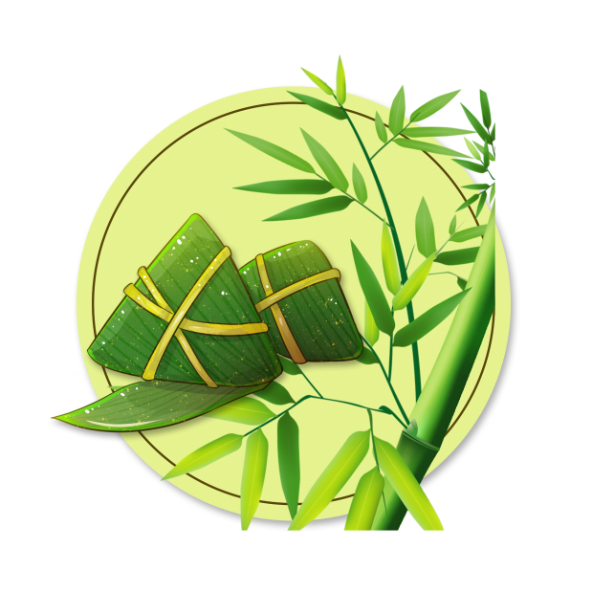
空腹不宜吃粽子
食粽禁忌
如空腹吃粽子，糯米就会在胃里停留很长的时间，刺激胃酸分泌，可能导致有慢性胃炎、食道炎的患者旧病复发。
不宜食用刚从冰箱里拿出来的粽子
有些人喜欢把粽子放冰箱后冰一段时间再吃，这样的粽子又硬又冷，对有胃病的人来说无疑是雪上加霜，所以最好取出来后，充分加热变软后再吃。

Slide 18
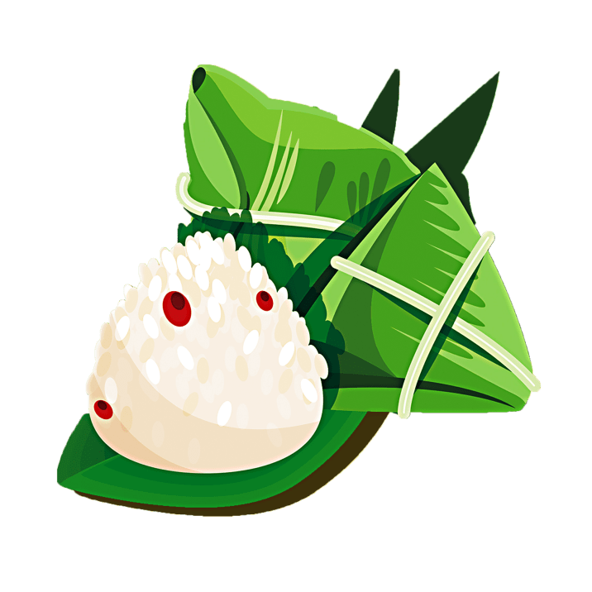
吃粽子时不宜喝冷饮
食粽禁忌
有些人喜欢把粽子放冰箱后冰一段时间再吃，这样的粽子又硬又冷，对有胃病的人来说无疑是雪上加霜，所以最好取出来后，充分加热变软后再吃。
睡前两小时最好别吃粽子
粽子粘度高、不易消化，缺乏纤维质，含过多脂肪、盐、糖，专家建议睡前两小时最好别吃粽子。

Slide 19
四类人群慎食
老人和儿童
粽子多用糯米制成，粘性大，老人和儿童过量进食极易造成消化不良，以及由此产生胃酸过多、腹胀、腹痛、腹泻等症状。
胃肠病患者
粽子蒸熟后会释放出一种胶性物质，吃后会增加消化酶的负荷。粽子的糯米，性温滞气，吃多会加重胃肠的负担，患胃及十二指肠溃疡病的人若贪吃粽子，很有可能造成溃疡穿孔、出血，使病情加重。
糖尿病患者
粽子常有含糖量很高的红枣、豆沙等，如果不加节制，就会损害胰岛功能，引起患者血糖和尿糖迅速上升，加重病情，甚至出现昏迷、中毒，抢救不及时还有生命危险。
心血管病患者
粽子的品种繁多，其中肉粽子和猪油豆沙粽子所含脂肪多，属油腻食品。患有高血压、高血脂、冠心病的人吃多了，可增加血液黏稠度，影响血液循环，加重心脏负担和缺血程度。
食粽禁忌

Slide 20
教你包粽子
04
节日PPT模板 http:// www.PPT818.com/jieri/

Slide 21
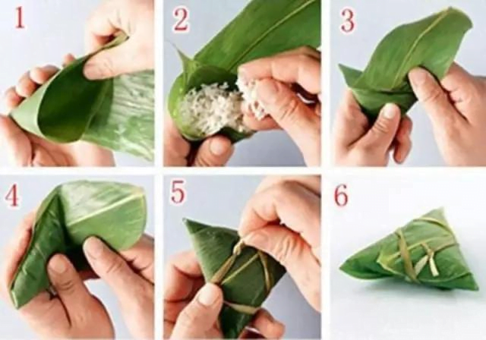
三角粽子包法
具体步骤：
1、将两片粽子叶重叠一半，将下面的粽子叶向上折起一些，以中心线为标准，把右边往左边折叠90度；
2、然后再往左边叠起，让它四周连起来，稍微用力按一按粽子叶周边，让他在手中形成锥形；
3、然后把糯米等材料放入这个锥形之中， 不要太满，再把正面的粽子叶往里微微折叠；
4、反面网正面折叠，压住正面粽子叶，然后左边粽子叶往右边折叠 ，右边粽子叶往左边折叠 ；
5、再把残留在正前方的粽子叶往下按，最后用小细绳捆绑起来即可。
教你包粽子

Slide 22
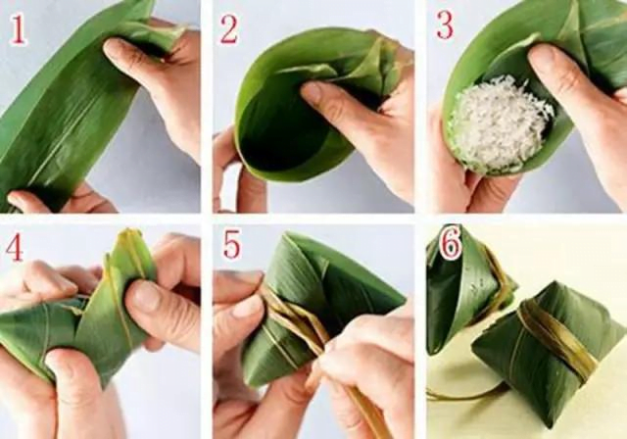
四角粽子包法
具体步骤：
1、取两篇粽叶，搭在一起叠压，将粽叶卷成一个圆锥状；
2、在圆锥状的筒中装入糯米；
3、上部的粽叶向下折，直到完全盖住糯米为止；
4、随即用手将叶子的两侧捏下去，之后的粽叶尖端向一侧折叠，如果叶子过小，可以重新拿一片新的叶子，再包一下，这样粽子会比较美观；
5、用线绳将粽子捆绑结实。
教你包粽子

Slide 23
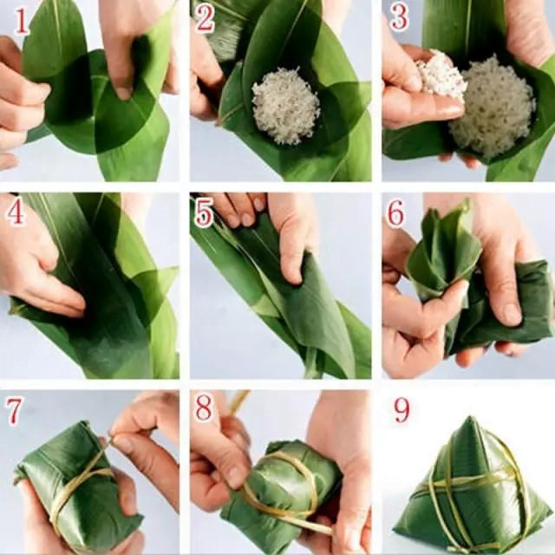
塔型粽子包法
教你包粽子
具体步骤：
1、取两片粽叶，十字交叉，形成一个窝；
2、填入糯米等馅料；
3、再取两片粽叶，加入左右两边，将馅料完全包裹着，再用一片叶子将馅料完全该起来；
4、将两边的叶子向中间折起来，然后再把另外两边的叶尖向内折好，一手捏住粽子，另一只手将粽子反过来；
5、最后用线把粽子裹好。

Slide 24
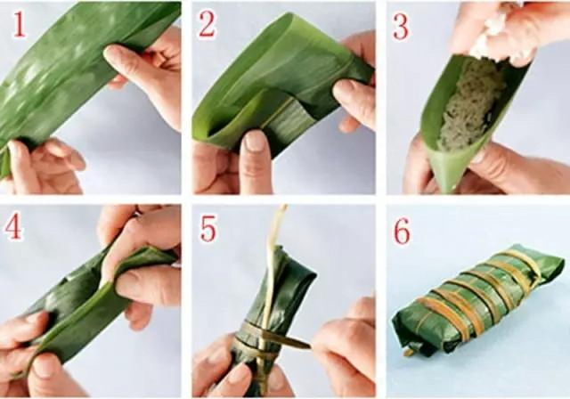
枕形粽子包法
教你包粽子
具体步骤：
1、将粽叶平放在桌子上，折起一个边，用手压实。
2、叶子两端分别向中间折，用手压实后，叶子呈长信封状。
3、将糯米放入折好的粽叶当中。
4、将另外一边向下折，完全将糯米包裹住。
5、用线绳将粽子捆绑结实即可。

Slide 25
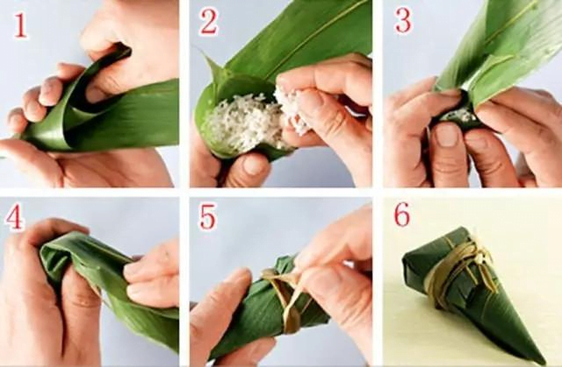
牛角粽子包法
教你包粽子
具体步骤：
1、取一片宽大的粽叶，卷成一个圆锥状；
2、用手在圆锥筒中旋转一下，让锥筒更加细长；
3、在锥筒中填入糯米；
4、将没有米的那端，将粽叶的两侧分别向内折；
5、之后顺势将粽叶向下折，直到完全盖住糯米口为止，多余的粽叶反复折收在口上；
6、用线绳将粽子捆绑结实即可。

Slide 26
端午食粽
午
节
快
端
乐

